Slide 1
임베디드 기반 SW 개발 프로젝트 - Dynamic Music Box -
SWIP 5기 2조
박나연, 송민석, 유신영, 최호현
Notes:
안녕하십니까. 2조 최종 발표를 맡게 된 전동화선행개발3팀 최호현입니다.
저희 조는 “Dynamic Music Box”라는 주제로 프로젝트를 진행했습니다.

Slide 2
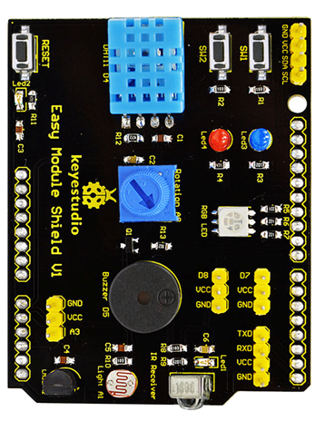
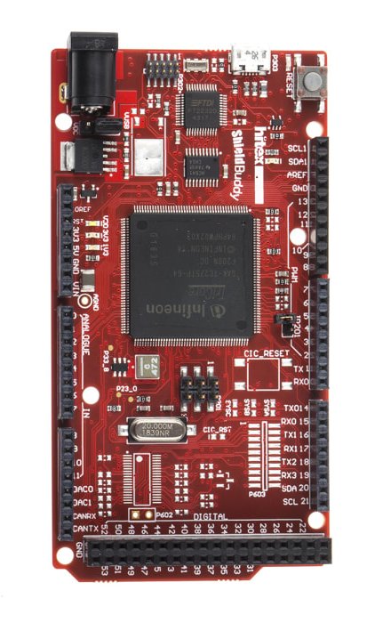
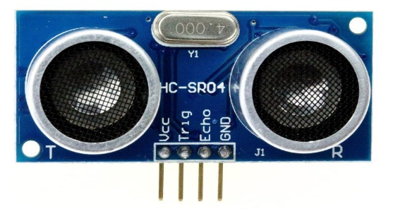
MCU 응용 시스템 기능
Hitex ShieldBuddy TC275
Infineon TriCore 구조 기반 32-Bit 마이크로컨트롤러 DSP
ADC, GTM, CCU6 등을 위한 기본 드라이버 제공
Easy Module Shield V1
LED – D13 / D12 출력을 통해 LED1 / LED 2 제어
Switch – SW1 / SW 2를 통해 D2 / D3 입력 제어
RGB LED – D9 / D10 / D11 출력을 통해 RGB LED 제어
Rotation – 가변 저항을 조절을 통해 A0 입력 전압 변화
Buzzer – D5 출력을 통해 Buzzer 소리 크기 및 주파수 제어
Light – 빛의 밝기에 따라 A1 입력 전압 변화
LM35 – 주변 온도에 따라 A2 입력 전압 변화
HC-SR04
초음파를 통해 물체로부터 반사되는 거리를 측정
[ Easy Module Shield V1 ]
[ Hitex ShieldBuddy TC275 ]
[ HC-SR04 ]
Notes:
프로젝트에는 TC275 보드와 Easy module shield, 초음파 센서를 사용했으며,
Easy module shield 에서는 LED, 스위치, 가변저항, 부저를 사용하여 프로젝트를 구성했습니다.

Slide 3
프로젝트 목표
부저 : 입력해 둔 악보를 기반으로 노래 재생
스위치 : 음악 선택
1) 카트라이더 메인 테마
2) 커닝시티 노래
LED : 노래에 맞추어 LED 토글
가변저항 : 부저 볼륨 조절
[ Easy Module Shield V1 ]
초음파 : 음악 BPM(재생 속도) 조절
2cm~30cm 사이의 거리에서
가까워질수록 노래가 빨라짐
최대 2배 속도 재생
[ Hitex ShieldBuddy TC275 ]
[ HC-SR04 ]
Notes:
센서들을 활용한 프로젝트의 최종 목표는 다음과 같습니다. 먼저 부저를 이용하여 입력해 둔 악보를 기반으로 노래를 재생합니다.
또한, 스위치를 누르면 음악을 변경할 수 있습니다. 노래는 카트라이더 메인 테마, 그리고 메이플스토리 커닝시티 노래 두가지 음악을 선택 가능합니다.
LED는 노래에 맞추어 토글되어 흥을 돋구는 역할을 하며 가변 저항은 돌리면 음악의 볼륨을 조절할 수 있습니다.
또한 음악의 BPM을 초음파 센서를 통해 조절 가능하게 목표를 설계하였습니다.

Slide 4
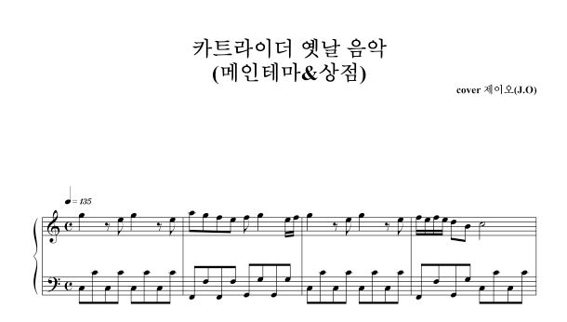
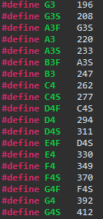
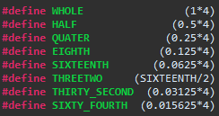
코드 구성
각 음에 해당하는 주파수 define
음정과 박자를 struct로 구성
Struct의 배열로 음악을 저장
BPM
음정
박자
음표의 길이 define
Notes:
노래를 저장하기 위해서는 다음과 같이 어떤 음의 음정과 박자를 알아야 합니다.
먼저 음정을 저장하기 위해 각 음계가 몇 헤르츠의 소리를 내야 하는지 헤더 파일에 정의합니다.
또한, 박자를 저장하기 위해 각 음표, 예를 들어 8분음표, 4분음표 등이 얼마의 길이를 가지고 있는지 헤더 파일에 저장합니다.
이 헤더 파일은 직접 구성한 것은 아니고, 구글링을 통해 구성하였습니다.
이 음정과 박자를 하나의 구조체로 만들고, 구조체의 배열으로 음악 전체를 저장하였습니다.

Slide 5
코드 구성
각 음에 해당하는 주파수 define
음정과 박자를 struct로 구성
Struct의 배열로 음악을 저장
BPM
음정
박자
음표의 길이 define
BPM과 박자는 시간과 관련된 부분 → 정확한 코드 실행 주기 관리가 필요함
Notes:
음악에 있어 BPM과 박자는 어떤 음표를 얼마의 시간동안 재생할 것인지를 나타냅니다.
따라서 시간과 관련된 부분이기 때문에, 정확하게 코드의 실행 주기를 관리하는 것이 중요합니다.

Slide 6
코드 구성
1ms_ISR() {
Sys_tic ++;
If ((Sys_tic % 1) == 0 ) {1ms_flag = TRUE}
If ((Sys_tic % 10) == 0 ) {10ms_flag = TRUE}
If ((Sys_tic % 100) == 0 ) {100ms_flag = TRUE}
If ((Sys_tic % 1000) == 0 ) {1000ms_flag = TRUE}
If(Sys_tic>100000) {Sys_tic = 0;}
}
CCU60에서 1ms마다 인터럽트를 발생시켜 sys_tick을 증가
Sys_tick은 100000ms마다 한번씩 초기화하여 오버플로우 방지
1ms ISR()
1ms ISR()
Time(ms)
1ms
2ms
3ms
4ms
5ms
6ms
7ms
8ms
9ms
10ms
11ms
Notes:
이를 위해서 다음과 같은 방법으로 코드의 실행 주기를 관리하였습니다.
먼저, CCU6 모듈에서 1ms마다 인터럽트를 발생시킵니다.
이때, 인터럽트 핸들러에서 system tick을 1씩 증가시킵니다.
인터럽트 핸들러에서는 지속적으로 system tick의 숫자를 확인하면서, 1ms, 10ms, 100ms 주기로 실행 flag를 활성화시킵니다.

Slide 7
코드 구성
1ms_ISR() {
Sys_tic ++;
If ((Sys_tic % 1) == 0 ) {1ms_flag = TRUE}
If ((Sys_tic % 10) == 0 ) {10ms_flag = TRUE}
If ((Sys_tic % 100) == 0 ) {100ms_flag = TRUE}
If ((Sys_tic % 1000) == 0 ) {1000ms_flag = TRUE}
If(Sys_tic>100000) {Sys_tic = 0;}
}
CCU60에서 1ms마다 인터럽트를 발생시켜 sys_tick을 증가
Sys_tick은 100000ms마다 한번씩 초기화하여 오버플로우 방지
1ms ISR()
1ms ISR()
Time(ms)
1ms
2ms
3ms
4ms
5ms
6ms
7ms
8ms
9ms
10ms
11ms
main() {
while(1) { Scheduler_run();
}
Scheduler_run() {
If (1ms_flag == TRUE ) { Task_1ms_run();
1ms_flag = FALSE; }
If (10ms_flag == TRUE ) { Task_10ms_run();
10ms_flag = FALSE; }
If (100ms_flag == TRUE ) { Task_100ms_run();
100ms_flag = FALSE; }
If (1000ms_flag == TRUE ) { Task_1000ms_run();
1000ms_flag = FALSE; }
}
Notes:
이 때, main의 while loop 안에서는 이 실행 플래그를 계속 체크하면서, 플래그가 활성화되면 해당하는 함수를 동작시킵니다.
이러한 방법을 거치면 정확도 높게 1ms, 10ms, 100ms 주기로 특정 함수를 실행할 수 있습니다.

Slide 8
코드 구성
1ms_ISR() {
Sys_tic ++;
If ((Sys_tic % 1) == 0 ) {1ms_flag = TRUE}
If ((Sys_tic % 10) == 0 ) {10ms_flag = TRUE}
If ((Sys_tic % 100) == 0 ) {100ms_flag = TRUE}
If ((Sys_tic % 1000) == 0 ) {1000ms_flag = TRUE}
If(Sys_tic>100000) {Sys_tic = 0;}
}
CCU60에서 1ms마다 인터럽트를 발생시켜 sys_tick을 증가
Sys_tick은 100000ms마다 한번씩 초기화하여 오버플로우 방지
1ms ISR()
1ms ISR()
Time(ms)
1ms
2ms
3ms
4ms
5ms
6ms
7ms
8ms
9ms
10ms
11ms
main() {
while(1) { Scheduler_run();
}
Scheduler_run() {
If (1ms_flag == TRUE ) { Task_1ms_run();
1ms_flag = FALSE; }
If (10ms_flag == TRUE ) { Task_10ms_run();
10ms_flag = FALSE; }
If (100ms_flag == TRUE ) { Task_100ms_run();
100ms_flag = FALSE; }
If (1000ms_flag == TRUE ) { Task_1000ms_run();
1000ms_flag = FALSE; }
Task_idle_run();
}
1ms : 음정과 박자 관리
1ms마다 음표의 재생 시간을 확인하고, 그에 맞는 음을 pwm으로 설정
10ms : 센서 입력
가변저항 값 10ms 주기로 read
100ms : 초음파 센서
초음파 센서는 60ms 이상 간격을 두고 작동해야 하기 때문에, 100ms 주기로 초음파 센서 작동
Notes:
각 주기마다 실행되는 기능들은 다음과 같습니다.
음악의 음정과 박자는 매우 정밀하게 수행되어야 하기 때문에 1ms 주기로 실행합니다.
VADC를 통해 가변저항의 값을 읽는 것은 10ms 주기로 읽으면 충분하다고 판단하여 10ms 주기로 수행합니다.
초음파 센서는 최소 60ms 간격을 두고 값을 읽어와야 하기 때문에, 100ms 주기로 초음파 센서의 값을 읽어오도록 하였습니다.

Slide 9
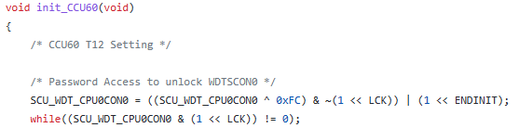

코드 구성
1ms 마다 인터럽트 발생하도록
500→ 50000으로 변경
…
Notes:
현재 구성한 시간 관리 함수는 Github에 제공된 코드와 달리 1ms 주기의 CCU6 인터럽트를 기반으로 동작하기 때문에, 다음과 같은 부분을 수정하엿습니다.
먼저 CCU6 initialize 함수에서 T12PR 레지스터를 50000으로 수정하였습니다.

Slide 10
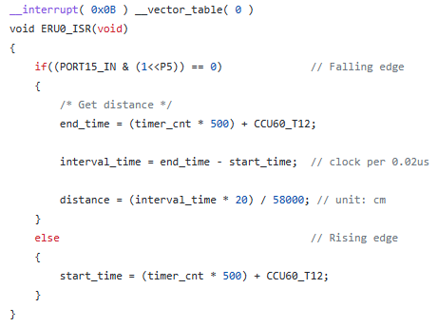
코드 구성
1ms 마다 인터럽트 발생하도록
500→ 50000으로 변경
…
초음파 센서 값 읽는 GPIO Interrupt Handler
시스템 tick 주기에 맞게 500→ 50000으로 변경
Notes:
또한, 초음파 센서의 값을 읽는 GPIO interrupt 핸들러도 500을 50000으로 수정했습니다.

Slide 11
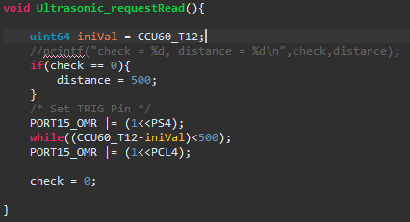
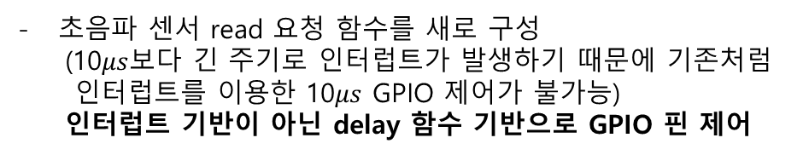
코드 구성
1ms 마다 인터럽트 발생하도록
500→ 50000으로 변경
…
초음파 센서 값 읽는 GPIO Interrupt Handler
시스템 tick 주기에 맞게 500→ 50000으로 변경
초음파 센서 read 요청 함수를 새로 구성
(10$μs$보다 긴 주기로 인터럽트가 발생하기 때문에 기존처럼
인터럽트를 이용한 10$μs$ GPIO 제어가 불가능)
인터럽트 기반이 아닌 delay 함수 기반으로 GPIO 핀 제어
Notes:
마지막으로 초음파 센서의 read request 함수를 새로 구성했습니다.
기존 Github 코드는 10마이크로세컨드 주기의 interrupt를 이용했기 때문에 인터럽트를 통해 10micro second 펄스를 낼 수 있었지만,
제가 구성한 코드는 1ms 주기의 interrupt이므로 이를 그대로 사용할 수 없습니다.
따라서, 인터럽트 기반이 아닌 delay 함수 기반으로 GPIO 핀을 제어했습니다.

Slide 12
업무 분담
 | 업무 | 설계 | 코딩 | 동작 검증 | 문서화
최호현 | 프로듀서 | 40% | 40% | 10% | 10%
박나연 | 피드백 | 10% | 10% | 40% | 40%
송민석 | 처리부 | 10% | 10% | 40% | 40%
유신영 | 센서부 | 40% | 40% | 10% | 10%
Notes:
역할 분담은 다음과 같이 진행했습니다.
저는 코딩과 하드웨어 설계를 주로 전담하여 진행했고,
유신영 연구원이 새로운 방법으로 코어1을 통해 초음파 센서를 구동하는 코드를 구성해 보았으나 최종적으로 성공하지는 못하였습니다.
박나연 연구원과 송민석 연구원은 기존 LED, 스위치 등의 코드를 main문에서 분리하여 헤더와 소스 파일로 분리하였고, 주로 동작 검증과 문서화 작업을 맡았습니다.

